Slide 1
Az elektromos távvezetékrendszer és a váltakozó áram hatásai

Slide 2
A váltakozó áram előállítása
A váltakozó áramot generátorokkal tudjuk elő állítani. A generátorokat távol az erőművektől,folyókban,vízesésekben és szénybánákban építik fel.

Slide 3
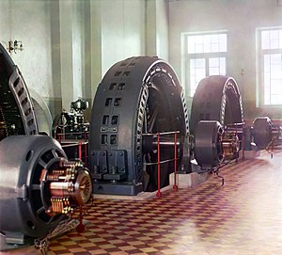
Generátorok
A generátorok váltakozó feszültséget állítanak elő az elektromágneses indukció – mozgási indukció – törvényei szerint.

Slide 4
A váltakozó áram elszállítása
AZ elektromos energia az erőműtől a fogyasztóig távvezetéken jut el.
Az elektromos távvezeték huzaljainak nagy az ellenállása
Ha a rajta folyó áram erőssége nagy akkor nagy a hőveszteség is
Ezt úgy csökkenthetjük ha az áram erősséget is csökkentjük.(Transzformátor segítségével)

Slide 5
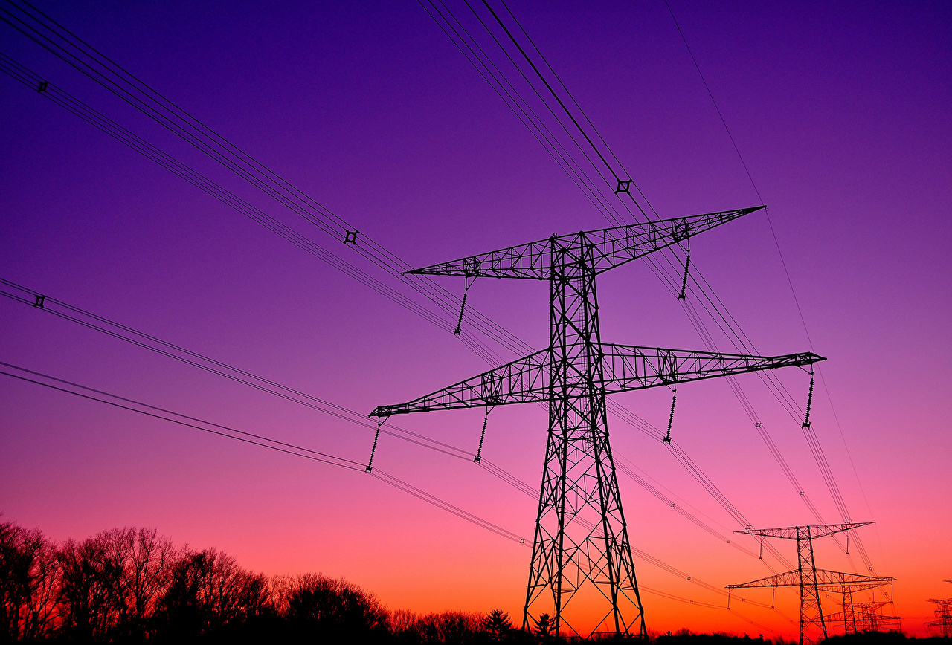
Távvezetékek
Ilyen távvezetékeket használnak a rádióvevők illetve rádióadók antennával való összekötésére, a kábeltévé jelének szétosztására, valamint más jelátviteli célokra is. Rádiófrekvenciás távvezeték például a koaxiális kábel.

Slide 6
Különböző ellenállású huzalokat sorba kapcsolva azt tapasztaljuk, hogy a nagyobb ellenállású huzal jobban felmelegszik. Ezért az elektromos melegítő eszközökbe fűtőszálként nagy ellenállású huzalt építenek be. Ezt az ellenálláshuzalt legtöbbször porcelángyöngyökkel szigetelik el a berendezés többi fém részétől. Ilyen felépítésű az elektromos főzőlap, a villanyvasaló, a forrasztópáka, az elektromos kávéfőző, a villanybojler, a kenyérpirító stb. melegítő része.
Alkalmazása

Slide 7
Köszönöm a figyelmet! Készítette:Kemecsei Balázs 2020.03.23. Források:Wikipédia,TK/71 oldal

